Slide 1
2차 연구실 딥러닝 세미나
2022
서경대학교 컴퓨터공학과 이지원
2022. 10. 07. 금

Slide 2
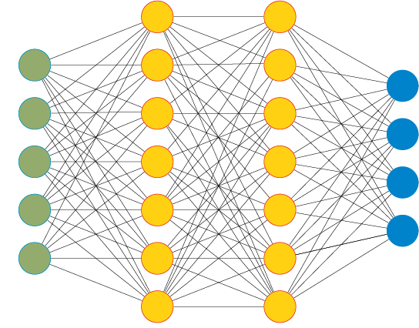
Contents
1
개인 발표
2
Github – 세미나 파일 공유용 레파지토리
3
딥러닝의 시작, 신경망
4
1차 세미나 설명 보충

Slide 3
개인 발표
이정훈 : 머신러닝의 3가지 분류
김호중 : 딥러닝의 역사
김규태 : Numpy 모듈 소개
01

Slide 4
Github – 세미나 파일 공유용 레파지토리
02

Slide 5
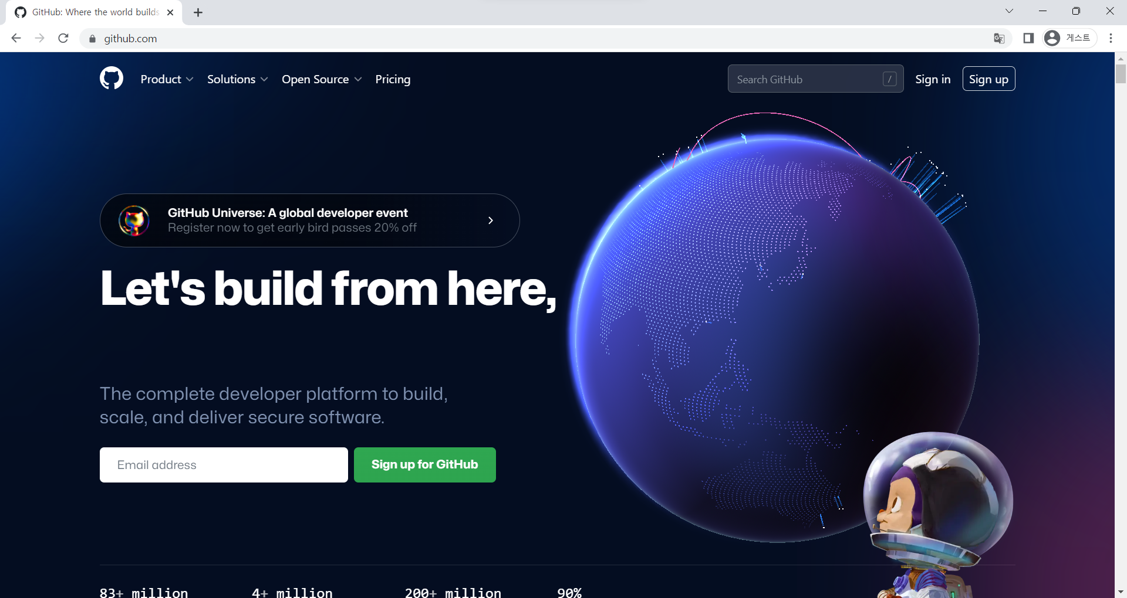
Github – 세미나 파일 공유용 레파지토리
01
깃허브 가입
https://github.com

Slide 6
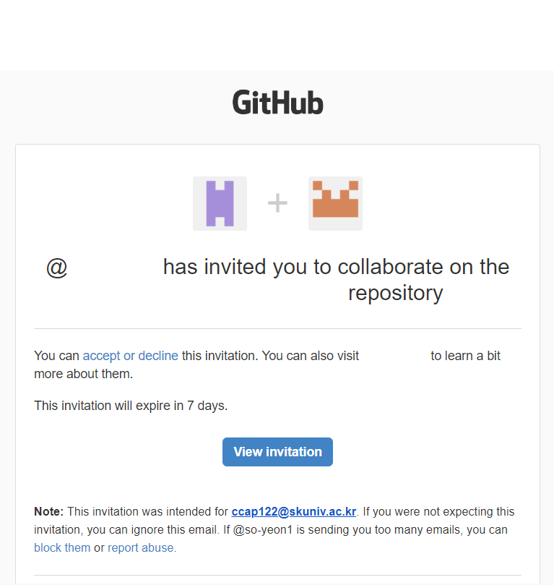
Github – 세미나 파일 공유용 레파지토리
02
메일함에서 초대장 확인

Slide 7
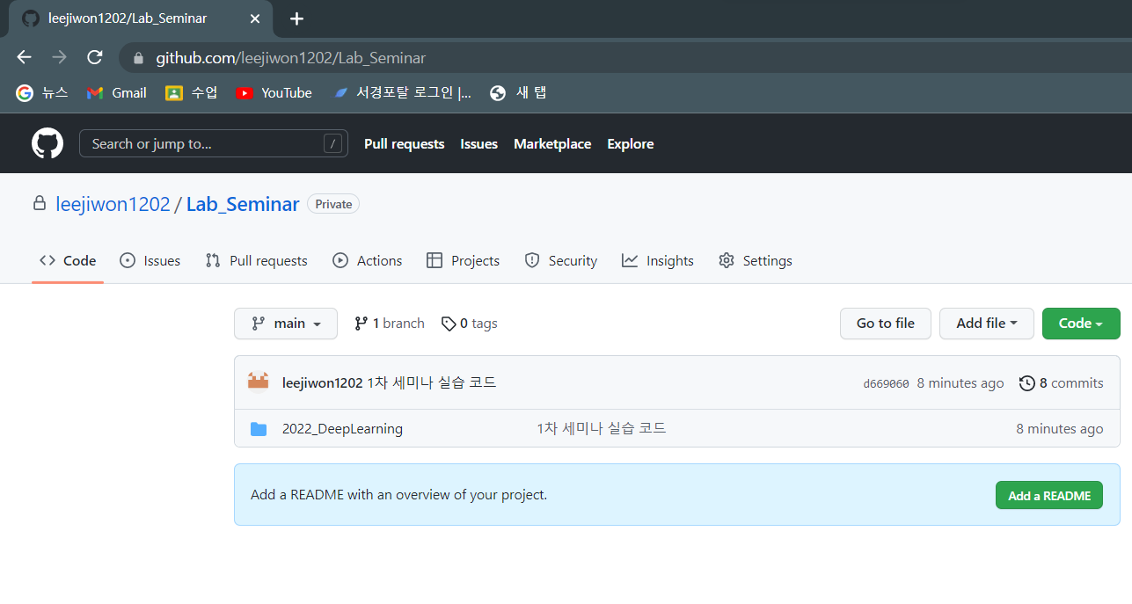
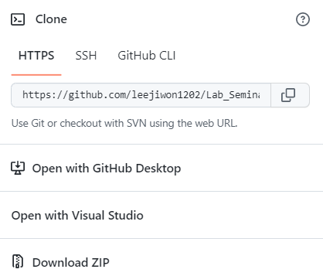
Github – 세미나 파일 공유용 레파지토리
03
레파지토리 주소 복사
https://github.com/leejiwon1202/Lab_Seminar.git

Slide 8
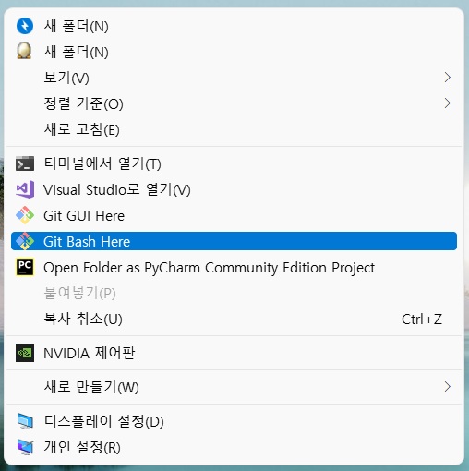
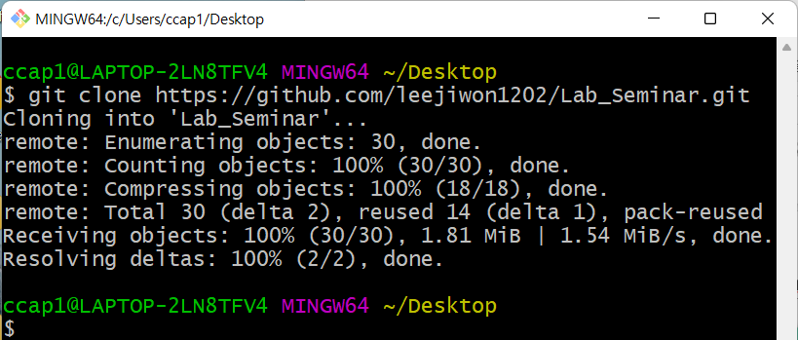

Github – 세미나 파일 공유용 레파지토리
04
Git Clone
git clone https://github.com/leejiwon1202/Lab_Seminar.git

Slide 9
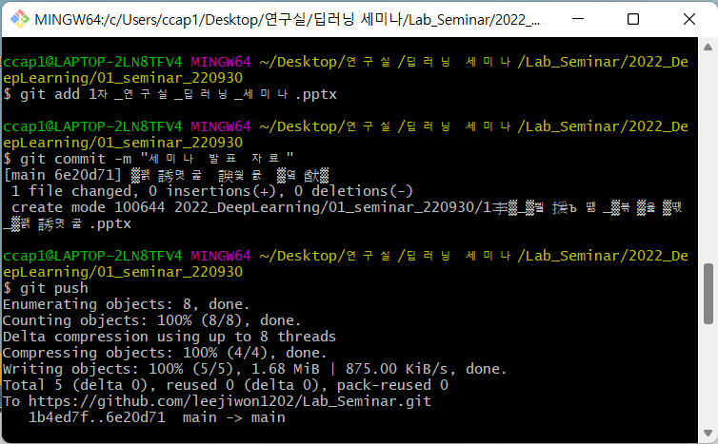
Github – 세미나 파일 공유용 레파지토리
05
Git bash 창에서 명령어 실행
2차_221007 폴더 이동
git pull
본인 발표 자료 올리기
git add 파일명.확장자
git commit –m “본인이름 – 본인주제 발표 자료”
git push

Slide 10
딥러닝의 시작, 신경망
퍼셉트론
신경망 맛보기 & 예제 (AND OR XOR 게이트 구현)
기존 모델의 한계점과 해결책
활성화 함수
고급 경사 하강법
03

Slide 11
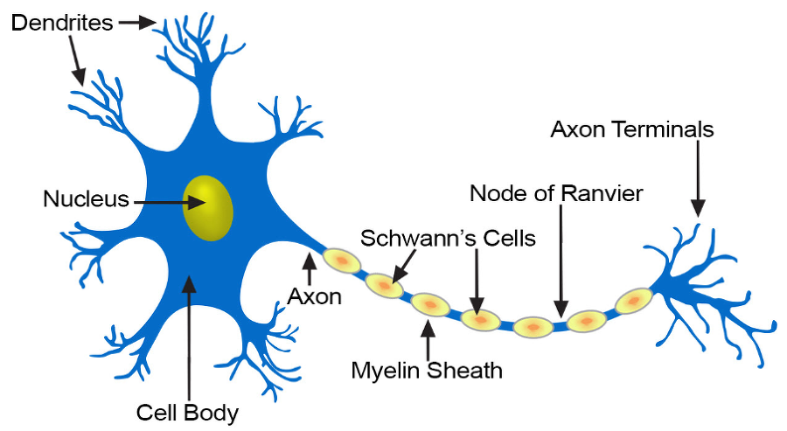
퍼셉트론 (perceptron) / 뉴런 (neuron)
신경전달물질을 통해 신호를 전달하고 정보를 받아들이며 처리하는 역할
입력
활성화 함수
출력
입력을 받아서 계산 후 출력을 반환하는 단순한 구조

Slide 12
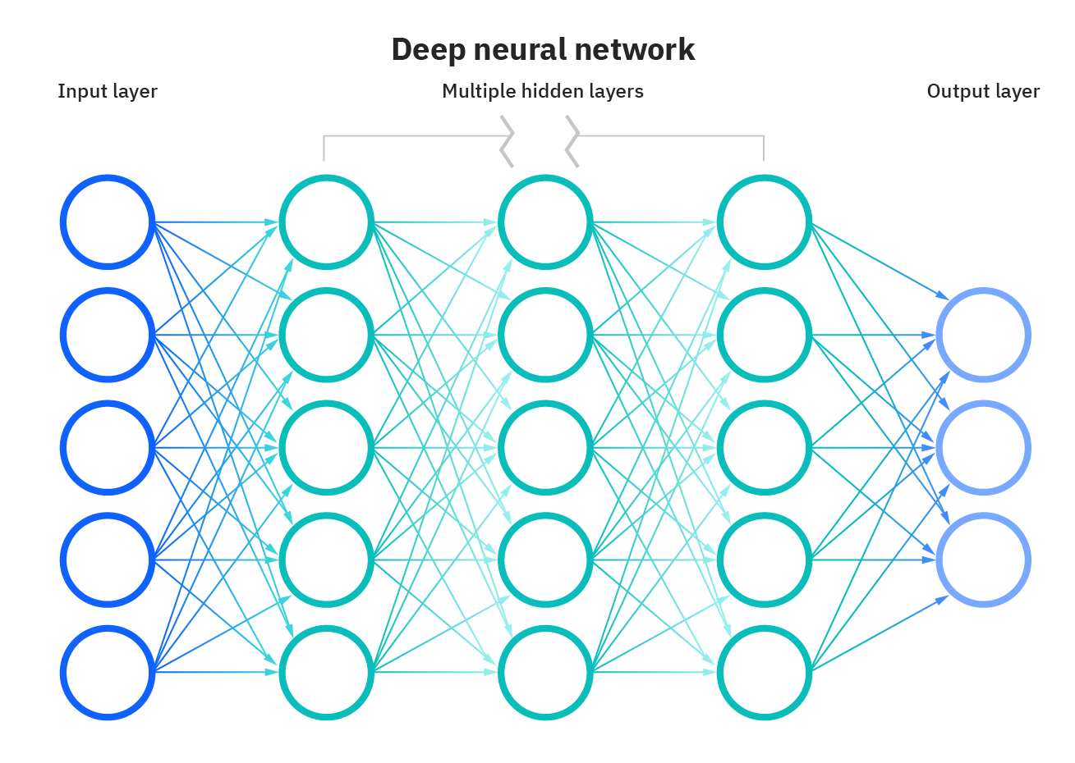
퍼셉트론 (perceptron) / 뉴런 (neuron)
뉴런
뉴런
신경망
입력
뉴런
뉴런
출력
뉴런
뉴런
레이어
레이어
활성화 함수 f
Y = f(X * w)
입력
가중치 w
출력
뉴런의 출력값을 정함 -> “특징 강화＂

Slide 13
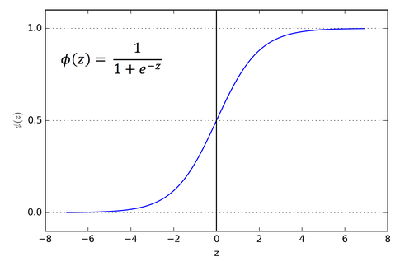

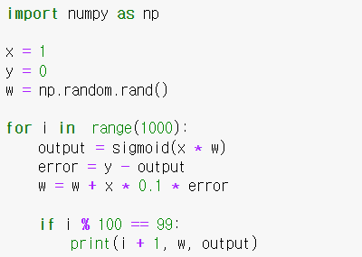
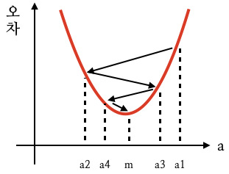
신경망 맛보기 (x=1 y=0)
반복 횟수 | w | output
100 | -2.159022580 | 0.1044643519
200 | -2.888534043 | 0.0529885572
300 | -3.316351880 | 0.0351333682
400 | -3.618252473 | 0.0261952442
…
900 | -4.459822510 | 0.0114451508
1000 | -4.568186207 | 0.0102806478
Y = f(X * w)

Slide 14
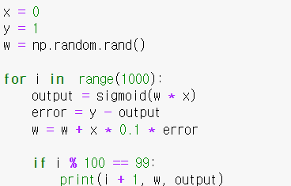
신경망 맛보기 (x=0 y=1)
반복 횟수 | w | output
100 | 0.720367868 | 0.5
200 | 0.720367868 | 0.5
300 | 0.720367868 | 0.5
400 | 0.720367868 | 0.5
…
900 | 0.720367868 | 0.5
1000 | 0.720367868 | 0.5
활성화 함수 f
Y = f(X * w)
입력
가중치 w
출력

Slide 15
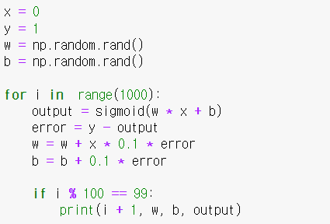
신경망 맛보기 (x=0 y=1)
입력 x
가중치 w
활성화 함수 f
Y = f(X * w + b)
출력
입력 1
편향 b
“입력이 0인 경우를 대비＂
반복 횟수 | w | b | output
100 | 0.0710686325 | 2.2268158092 | 0.9017650824
200 | 0.0710686325 | 2.9234856594 | 0.9487466259
300 | 0.0710686325 | 3.3396695952 | 0.9656511702
400 | 0.0710686325 | 3.6356937044 | 0.9742471173
…
900 | 0.0710686325 | 4.4674844174 | 0.9886413105
1000 | 0.0710686325 | 4.5750715561 | 0.9897892452

Slide 16
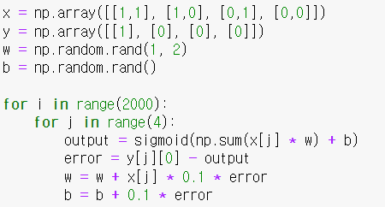

신경망 예제 – AND 연산
x1 | x2 | y
0 | 0 | 0
0 | 1 | 0
1 | 0 | 0
1 | 1 | 1
x[0]
w
1 1
*
4 10
4 10
입력 x1
가중치 w1
활성화 함수 f
입력 x2
가중치 w2
출력
입력
편향 b
Y = f(X1* w1 + X2 *w2 + b)

Slide 17
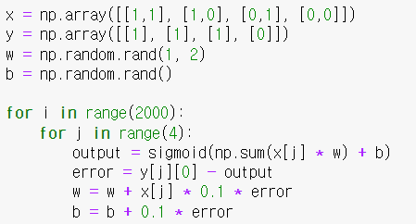

신경망 예제 – OR 연산
x1 | x2 | y
0 | 0 | 0
0 | 1 | 1
1 | 0 | 1
1 | 1 | 1

Slide 18
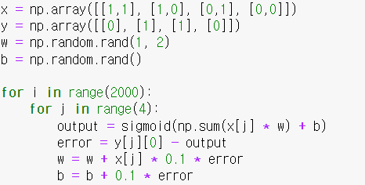

신경망 예제 – XOR 연산
x1 | x2 | y
0 | 0 | 0
0 | 1 | 1
1 | 0 | 1
1 | 1 | 0

Slide 19
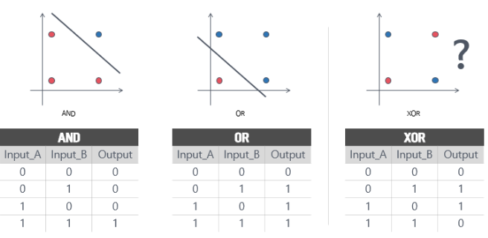
기존 모델의 한계점

Slide 20
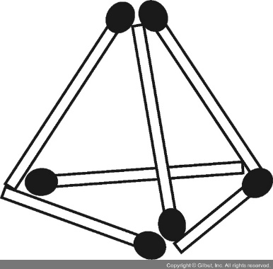
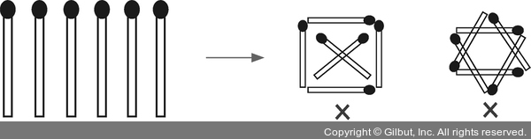
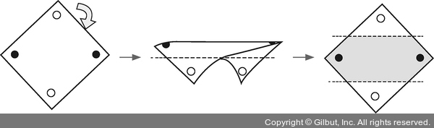
기존 모델 해결책 (1) 다층 퍼셉트론

Slide 21
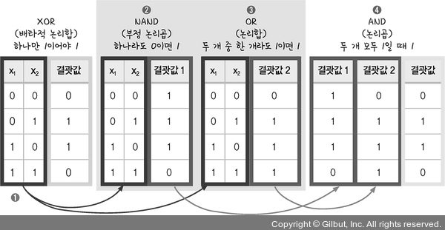
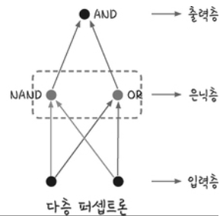
기존 모델 해결책 (1) 다층 퍼셉트론

Slide 22
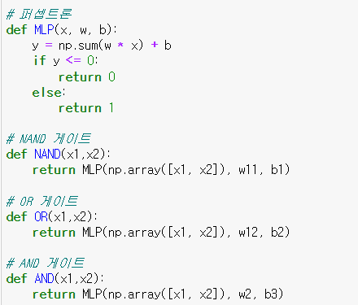
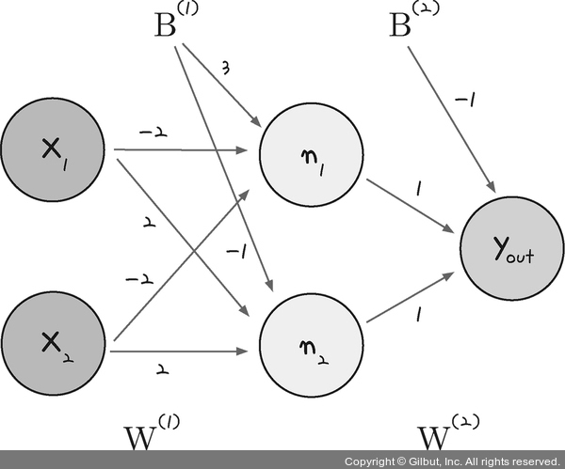
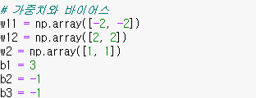
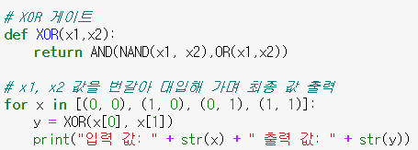

기존 모델 해결책 (1) 다층 퍼셉트론
“첫번째 인공지능의 겨울＂

Slide 23
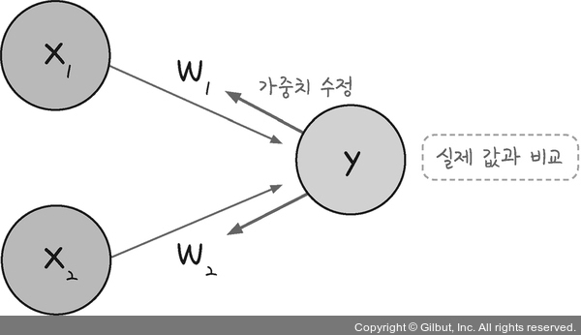
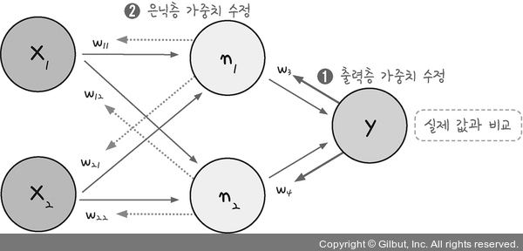
기존 모델 해결책 (2) 오차 역전파
“1986년 힌튼 교수의 오차 역전파(backpropagation) 발표＂

Slide 24
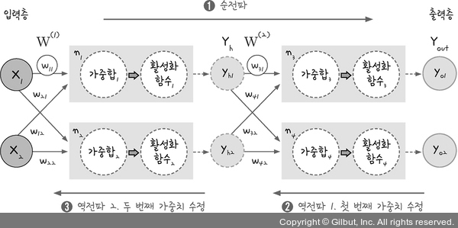
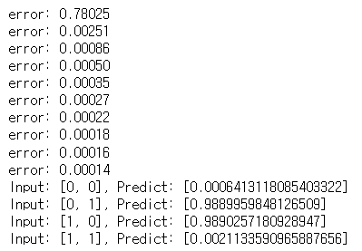
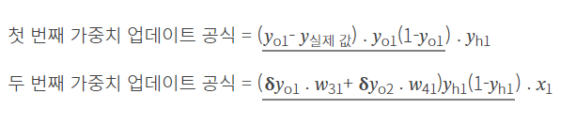
기존 모델 해결책 (2) 오차 역전파

Slide 25
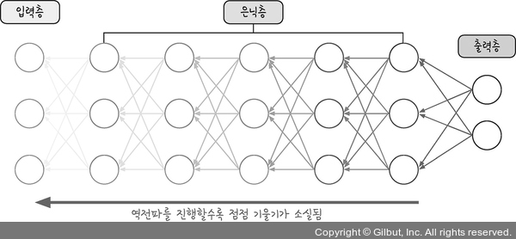
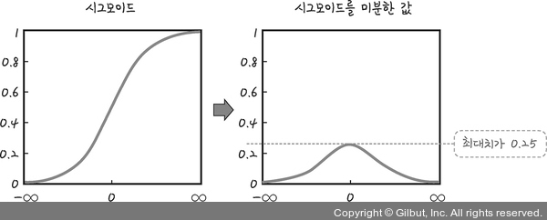
활성화 함수 (Activation function)

Slide 26
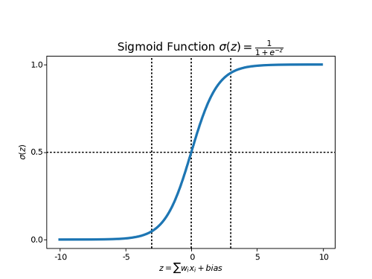
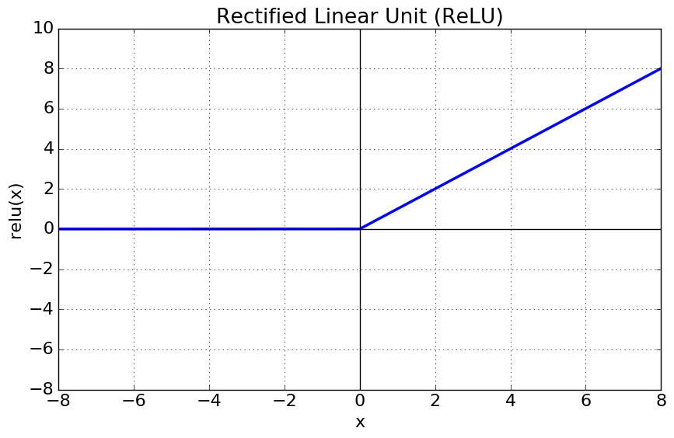
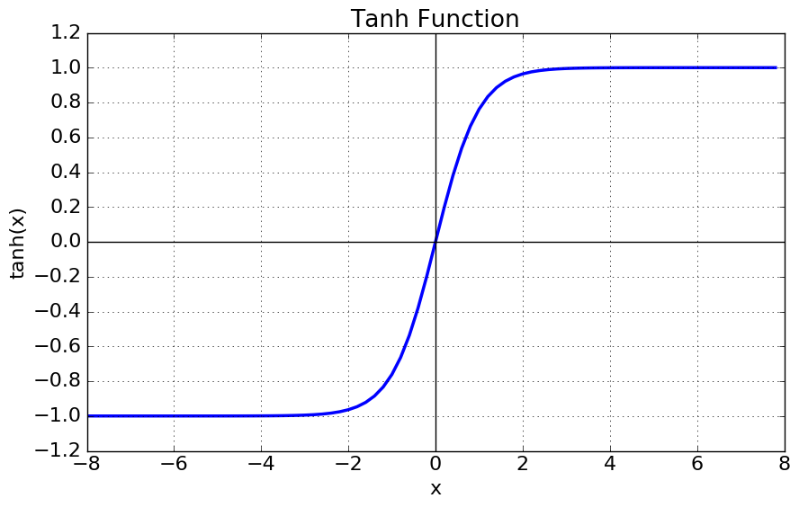
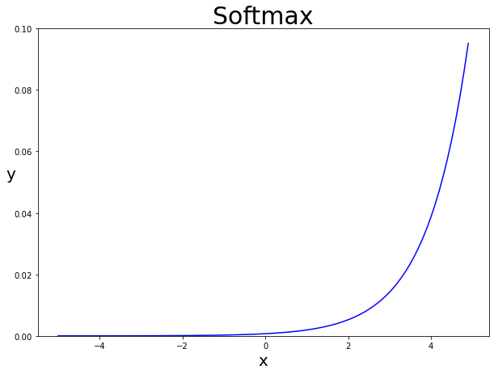
활성화 함수 (Activation function)
• linear (선형 함수)
곱셈 & 덧셈 연산만 한 결과값 그대로 출력되는 형태
이러한 선형 함수 형태로는 비선형 함수(Ex. 사인 곡선)를 표현할 수 없음
• sigmoid
입력값에 무관하게 0~1 사이의 값을 출력
주로 이진 분류 모델의 출력층에서 쓰임
• softmax
다중 클래스 분류 모델의 출력층에서 쓰임
• tanh (Hyperbolic targent)
sigmoid 함수보다 학습 성능이 좋아 많이 쓰임
• ReLu (Rectified Linear Unit)
연산 비용이 크지 않으며 구현이 간단
sigmoid & tanh 함수보다 학습 성능이 좋아 많이 쓰임

Slide 27
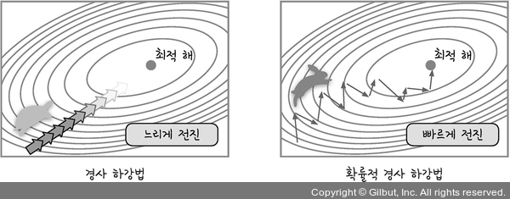

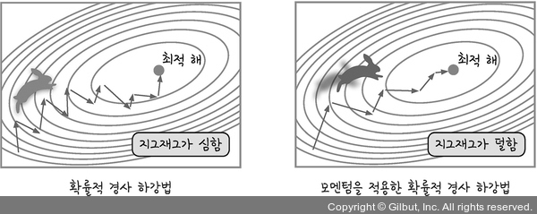
최적화 함수 (Optimizer) - 고급 경사 하강법
“손실함수 값을 최소화하는 파라미터를 구하는 과정＂
• 경사 하강법 (Gradient Descent)
매번 업데이트하기 때문에 속도가 느림
최적 해를 찾기 전에 학습이 끝날 수도 있음
• 확률적 경사 하강법 (Stochastic Gradient Descent, SGD)
업데이트시 전체 데이터를 사용 X -> 랜덤 데이터만 추출
속도가 확연히 빠르며, 최적 해에 근사한 값을 찾아냄
• 모멘텀 (momentum – 관성, 탄력 가속도)
SGD에 탄력을 더해주는 방법
오차를 수정하기 전 바로 앞 수정값 방향을 참고해 일정한 비율만 수정되게 하는 방법
(꼭 양수 방향 한 번, 음수 방향 한 번 업데이트 되지 않음)
@

Slide 28
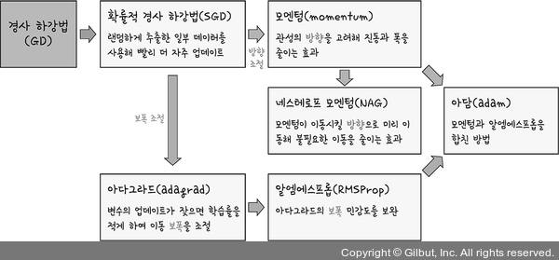
최적화 함수 (Optimizer) - 고급 경사 하강법

Slide 29
1차 세미나 설명 보충
Dense 레이어
04

Slide 30
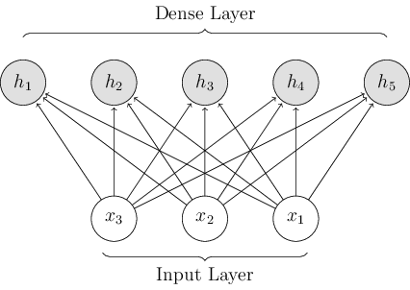

1차 세미나 설명 보충 – Dense 레이어
• 설명
각 뉴런이 이전 계층의 모든 뉴런으로부터 입력을 받게되는 레이어
보통 맨 마지막의 레이어에 사용
추출된 정보들을 하나의 레이어로 모으고 우리가 원하는 차원으로 축소시켜서 표현하기 위함
• 레이어 사용법
첫번째 인자: 출력 뉴런의 수
두번재 인자(input_dim): 입력 뉴런의 수
세번재 인자(activation): 활성화 함수 설정

Slide 31
Thanks.
• 다음 회의 날짜 정하기 – 2022. 10. 14 (금) 13:00~

